Slide 1
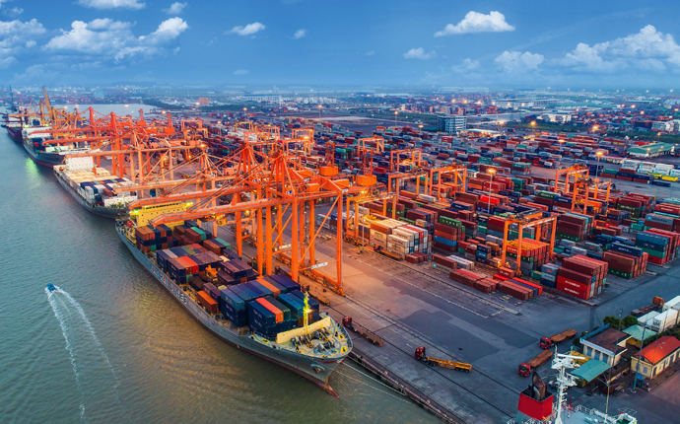



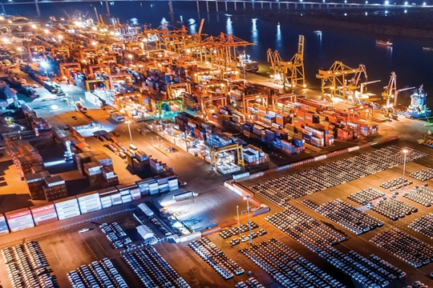
NHÓM 11
BÁO CÁO ĐỒ ÁN
CƠ SỞ HẠ TẦNG
CÔNG NGHỆ THÔNG TIN
CẢNG HẢI PHÒNG
GVHD: ThS. Nguyễn Thị Anh Thư

Slide 2

AGENDA
TỔNG QUAN
CƠ SỞ HẠ TẦNG CÔNG NGHỆ THÔNG TIN
QUY TRÌNH HOẠT ĐỘNG
CÁC ƯU NHƯỢC ĐIỂM VÀ GIẢI PHÁP
KẾT LUẬN

Slide 3
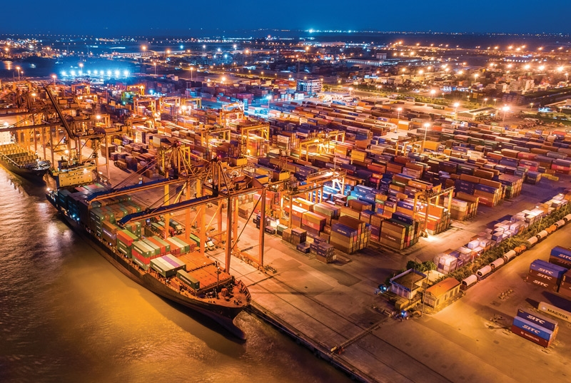
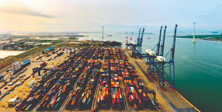
TỔNG QUAN

Slide 4
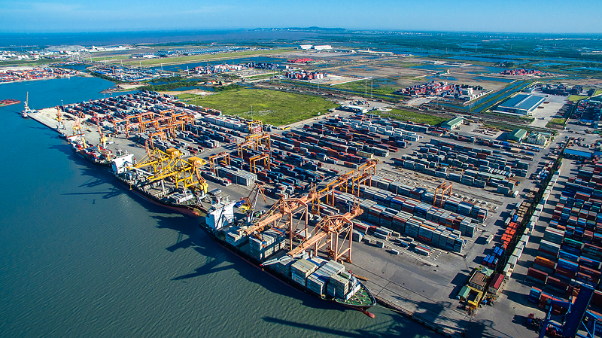
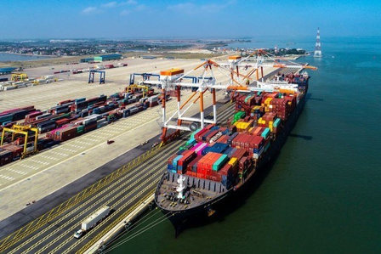
TỔNG QUAN
Có những tiến bộ đáng kể trong những năm gần đây.
Quản lý và giám sát thông qua hệ thống TMS (Terminal Management System)
Đầu tư vào hạ tầng viễn thông và mạng máy tính
Ứng dụng hệ thống quản lý hợp đồng điện tử
Phát triển hệ thống quản lý kho và logistics
Nâng cao an ninh thông tin
Tình hình phát triển CSHT CNTT trong lĩnh vực cảng biển ở nước ta

Slide 5
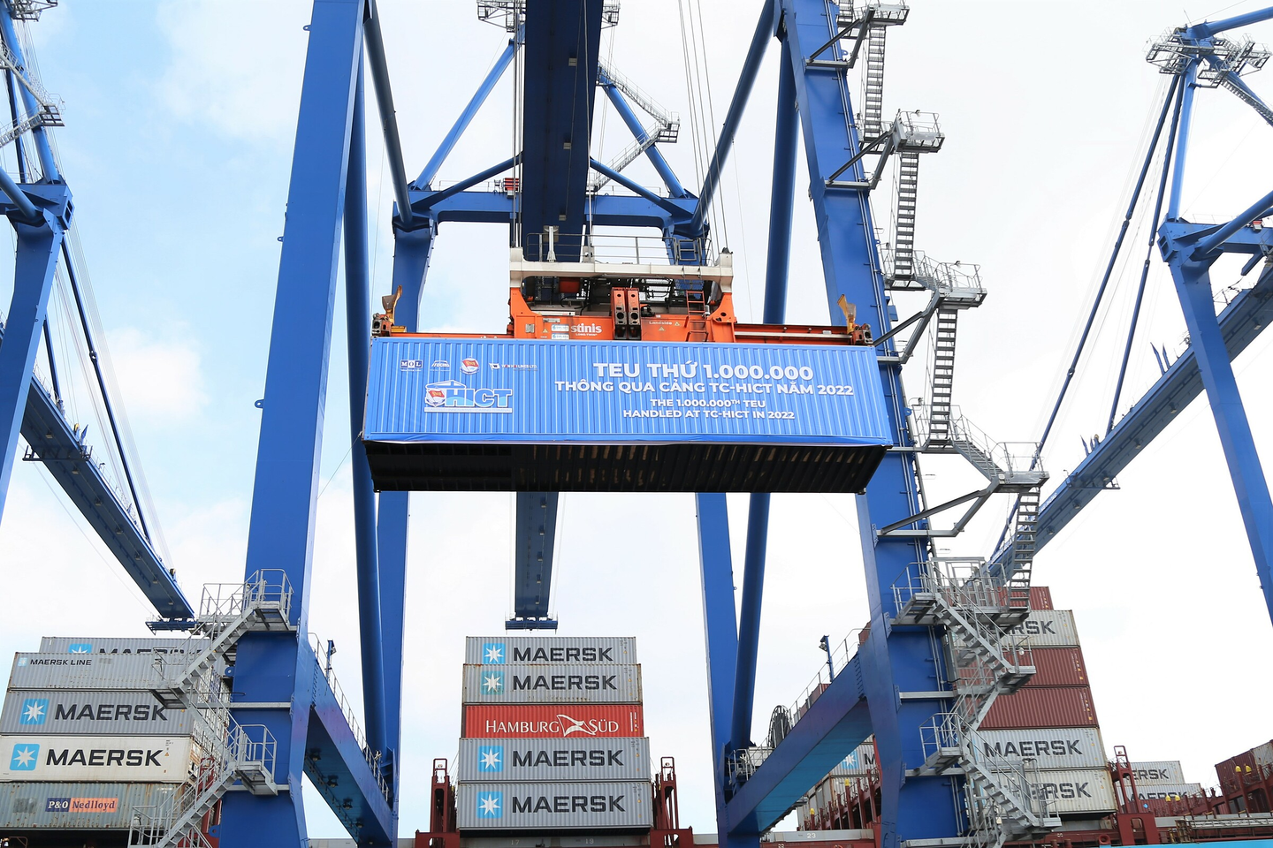
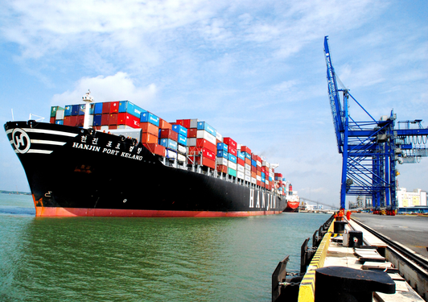
TỔNG QUAN
Cảng Hải Phòng là một trong những cảng biển quan trọng nhất của Việt Nam. Với vị trí địa lý thuận lợi, cơ sở hạ tầng hiện đại và sự phát triển liên tục, cảng Hải Phòng đóng vai trò quan trọng trong việc thúc đẩy kinh tế, thương mại và logistics của Việt Nam.
Giới thiệu chung về Phòng CNTT - Cảng Hải Phòng

Slide 6
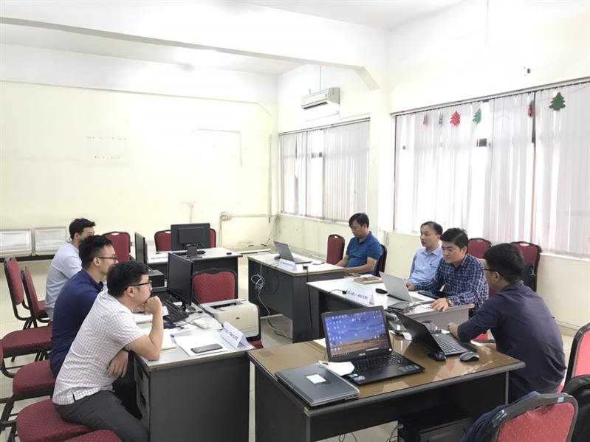
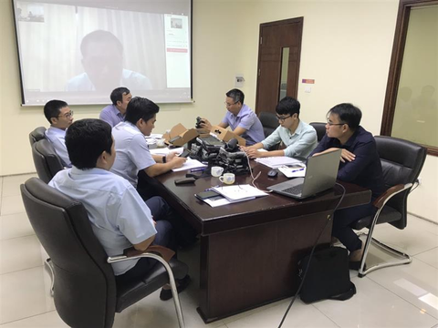
TỔNG QUAN
Hạ tầng công nghệ thông tin
Phát triển phần mềm và ứng dụng
Bảo mật thông tin
Hỗ trợ kỹ thuật và đào tạo
Giới thiệu chung về Phòng CNTT - Cảng Hải Phòng

Slide 7
CƠ SỞ HẠ TẦNG CÔNG NGHỆ THÔNG TIN

Slide 8





PHẦN CỨNG
Máy chủ
Máy trạm và các trang thiết bị mạng
Hệ thống lưu trữ
Thiết bị tường lửa
Máy tính tại hiện trường

Slide 9
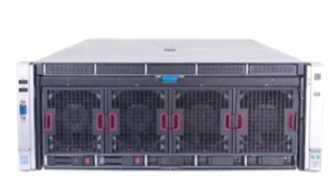
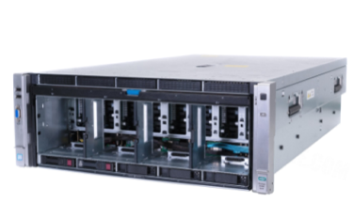
PHẦN CỨNG
Máy chủ
HP DL580 Gen9 (Nguồn:http://surl.li/jrhkp)

Slide 10
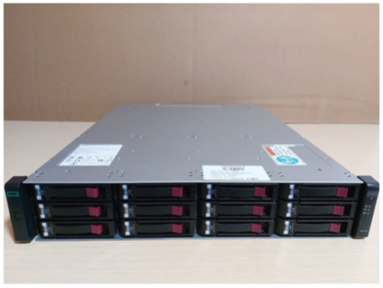
PHẦN CỨNG
Hệ thống lưu trữ
hệ thống lưu trữ: HP MSA 2040 ES SAN (K2R79A)
(Nguồn: http://surl.li/jrjjc)

Slide 11
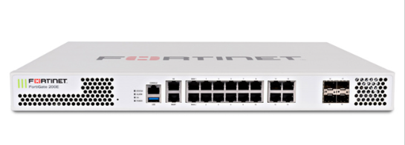
PHẦN CỨNG
Thiết bị tường lửa
Thiết bị Tường lửa Firewall FortiGate FG-200E
(Nguồn: http://surl.li/jrjvm)

Slide 12
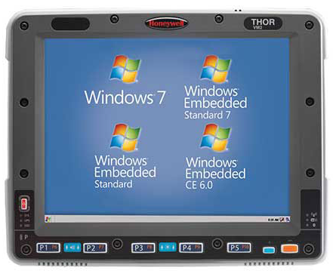
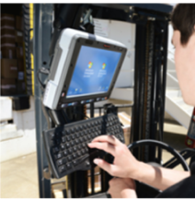
PHẦN CỨNG
Máy tính tại hiện trường
Máy tính cho phương tiện vận chuyền Honeywell Thor VM2 (Nguồn:http://surl.li/jrpfp)

Slide 13

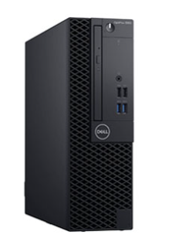
PHẦN CỨNG
Máy trạm và các trang thiết bị mạng
Máy Bộ Văn Phòng Dell OptiPlex 3060 SFF8100 (Nguồn: http://surl.li/jrozb)

Slide 14
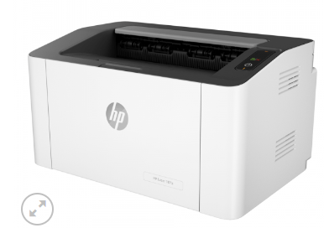
PHẦN CỨNG
Máy trạm và các trang thiết bị mạng
Máy in HP LaserJet 107a
(Nguồn:http://surl.li/jrpgq)

Slide 15
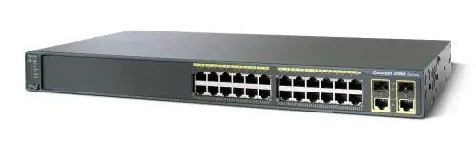
PHẦN CỨNG
Thiết bị mạng CISCO
Cisco WS-C2960 - 24TC - S
Máy trạm và các trang thiết bị mạng

Slide 16
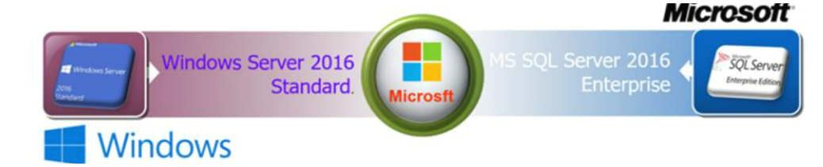
PHẦN MỀM
Phần mềm hệ thống
Hệ điều hành Windows Server 2016 Standard với các tính năng như triển khai máy chủ, lưu trữ và mạng, cũng như hỗ trợ cho các dịch vụ điện toán đám mây và máy chủ ảo hóa.
MS SQL Server 2016 Enterprise có thể quản lý các cơ sở dữ liệu lớn lên đến 524 petabytes và đánh địa chỉ 12 terabytes bộ nhớ và hỗ trợ tới 640 bộ vi xử lý (các core của CPU).

Slide 17









PHẦN MỀM
Phần mềm ứng dụng
Terminal Operating System
Cloud office
Quản lý các trạm cân
Container Terminal Management System
PL-CEM
Roro
Management Information System
MIS G3
ePort
Tài chính kế toán
IT Helpdesk
Quản lý vật tư, bảo dưỡng phương tiện thiết bị

Slide 18

TÀI NGUYÊN MẠNG
Sử dụng đường truyền cáp quang thông qua công nghệ IP để truyền hình ảnh về trung tâm kiểm soát.
Mạng không dây 54Mbps
Hệ thống camera giám sát
Hệ thống viễn thông và thông tin khách hàng
Hệ thống wifi gồm:
Sinoca Rocket M2
Sinoca Nano Station Loco M2

Slide 19







QUẢN TRỊ VÀ BẢO MẬT
Tường lửa
Hệ thống quản trị cơ sở hạ tầng
Phần mềm quản lý hệ thống
Hệ thống quản lý truy cập và uỷ quyền
Hệ thống quản lý an ninh mạng
Hệ thống quản lý dữ liệu và bảo mật

Slide 20
QUY TRÌNH HOẠT ĐỘNG

Slide 21
Các quy trình hoạt động của Cảng Hải Phòng có ứng dụng CNTT
10. Quy trình lập và phát hành hóa đơn, phân tích doanh thu
11. Quy trình hạch toán nội bộ
12. Quy trình điều chuyển lao động
13. Quy trình chấm công, tính lương
14. Quy trình thanh toán
15. Quy trình tra cứu hóa đơn điện tử
16. Quy trình đóng nộp các loại bảo hiểm
17. Quy trình nhận container rỗng
18. Quy trình hạ container hàng nhập
19. Quy trình trả container rỗng
1. Quy trình quản lý, đăng ký tài khoản giao dịch trên hệ thống ePort
2. Quy trình giao nhận qua cổng tự động Smart Gate
3. Quy trình đăng ký lệnh giao nhận điện tử
4. Quy trình quản lý khai thác container
5. Quy trình khai thác, xếp dỡ hàng hóa trên tàu
6. Quy trình giao nhận cầu tàu
7. Quy trình quản lý kho CFS
8. Quy trình quản lý kho/ bãi hàng ngoài container
9. Quy trình ký kết hợp đồng
20. Quy trình nhận container hàng nhập
21. Quy trình giao container hàng xuất
22 .Quy trình kiểm hóa
23. Quy trình quản lý bãi xe oto
24. Quy trình quản lý cơ sở hạ tầng cảng
25. Quy trình quản lý dữ liệu hậu cần
26. Quy trình quản lý vận chuyển nội bộ
27. Quy trình giám sát không khí và chất lượng nước
28. Quy trình dự báo thời tiết và điều kiện biển
29. Quy trình quản lý môi trường và bảo vệ biển
30. Quy trình quản lý an ninh, an toàn
31. Quy trình đặt chỗ và quản lý lịch tàu
32. Quy trình tra cứu phiếu giao nhận điện tử EIR
33. Quy trình sửa chữa, vệ sinh container
34. Quy trình kiểm đếm hàng hóa
35. Quy trình vận hành trạm cân
36. Quy trình quản lý vật tư, bảo dưỡng phương thiết bị
37. Quy trình kiểm tra container

Slide 22
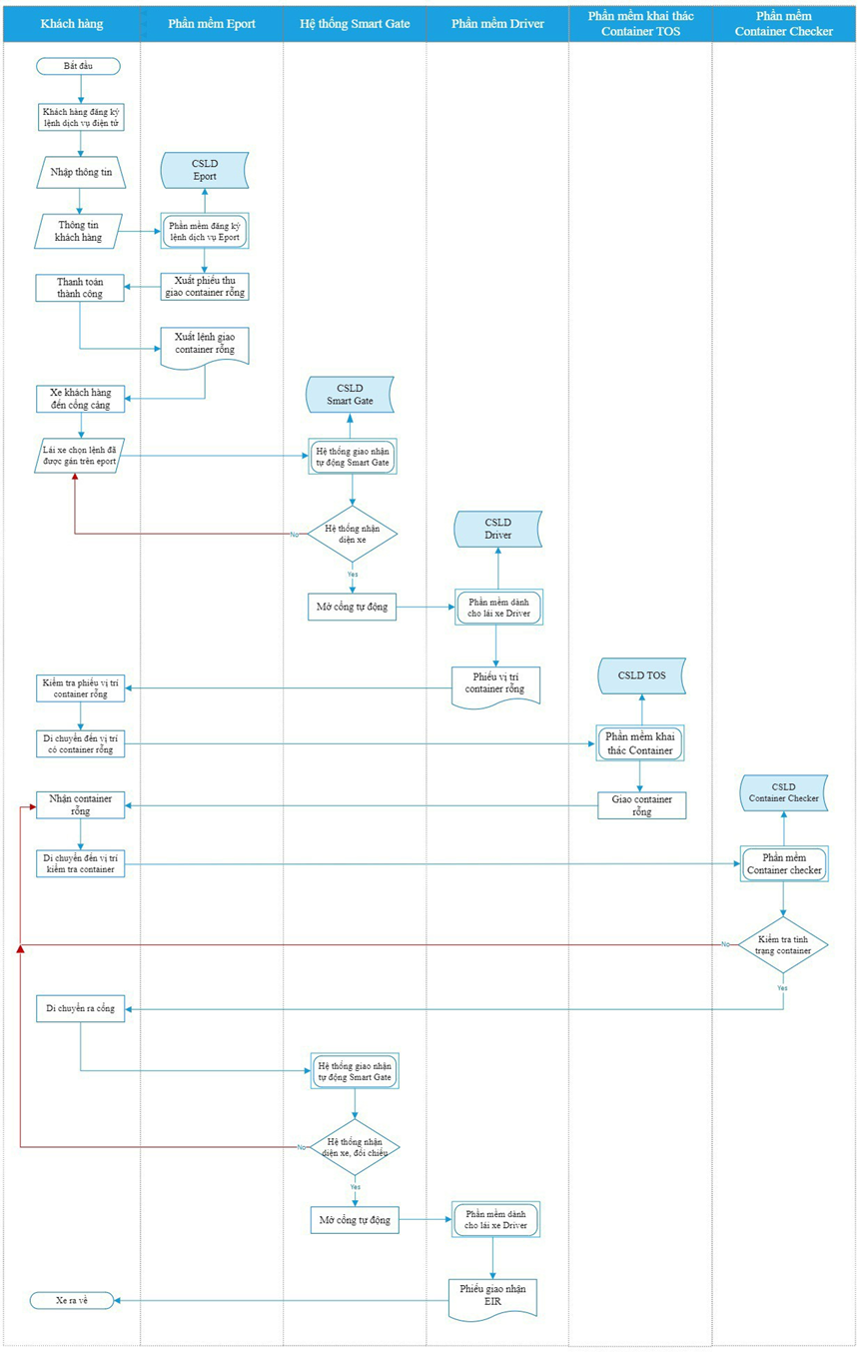
Quy trình hoạt động ứng dụng CNTT tại Cảng Hải Phòng
Quy trình giao container rỗng
Đối tượng: Khách hàng, các cán bộ quản lý cảng
Thành phần:
Phần cứng: Hệ thống máy chủ, máy tính, camera giám sát, bảng điện tử, máy in, máy đọc mã vạch, hệ thống lưu trữ, sensor cảm biến, thanh chắn barie tự động.
Phần mềm: hệ điều hành Windows Server 2016 Standard, phần mềm ứng ụng ePort, hệ thống Smartgate, phần mềm ứng dụng Driver, phần mềm ứng dụng Container Checker, phần mềm quản lý khai thác container (TOS).
Tài nguyên mạng: hệ thống mạng giúp kết nối các máy tính trong cảng, thiết bị di động với nhau để truyền dữ liệu và lưu lên cơ sở dữ liệu, mạng Internet, Wifi,…

Slide 23
Quy trình hoạt động ứng dụng CNTT tại Cảng Hải Phòng
Quy trình giao container rỗng
*Chú thích:
Bước 1: Khách hàng nhập thông tin và đăng ký lệnh dịch vụ điện tử trên phần mềm ePort cho nhu cầu được cấp rỗng container.
Bước 2: Phần mềm ePort xuất phiếu thu cho dịch vụ giao container rỗng.
Bước 3: Khách hàng thanh toán thành công phiếu thu.
Bước 4: Hệ thống ePort xuất lệnh giao container rỗng.
Bước 5: Khách hàng cho xe đầu kéo đến cổng cảng. Lái xe chọn lệnh đã được gán trên ePort và quét tại máy đọc mã vạch.
Bước 6: Hệ thống giao nhận tự động Smartgate nhận diện xe theo thông tin trên lệnh giao container rỗng.
Bước 7: Hệ thống nhận diện xe khớp với thông tin xe đăng ký trên lệnh giao container rỗng thì thanh chắn barie được tự động mở lên. Trường hợp nhận diện xe thất bại quay lại bước 5.
Bước 8: Sau khi hệ thống cổng tự động được mở, phần mềm Driver tự động gửi phiếu vị trí container rỗng cho tài xế.
Bước 9: Tài xế di chuyển đến vị trí có container rỗng.
Bước 10: Tại kho container, phần mềm khai thác container TOS sẽ kiểm tra số lượng container rỗng phù hợp và ghi nhận xuất container rỗng.
Bước 11: Xe đầu kéo khách hàng nhận container rỗng.
Bước 12: Xe khách hàng di chuyển đến vị trí kiểm tra container.
Bước 13: Phần mềm container checker sẽ tiến hành quét kiểm tra 5 bề mặt container.
Bước 14: Trường hợp container không bị hư hỏng thì xe khách hàng được di chuyển ra cổng. Trường hợp container bị hư hỏng thì quay lại Bước 11.
Bước 15: Xe khách hàng di chuyển ra cổng Cảng.
Bước 16: Hệ thống cổng tự động Smartgate nhận diện xe so với hình ảnh đầu vào, đối chiếu thông tin 5 bề mặt container. Nếu khớp thông với tin hệ thống thì thanh chắn barie được tự động mở lên. Nếu không khớp thông tin thì quay lại Bước 11.
Bước 17: Xe khách hàng ra về.

Slide 24
Quy trình hoạt động ứng dụng CNTT tại Cảng Hải Phòng
Quy trình giao container rỗng
Việc áp dụng công nghệ thông tin vào quy trình nhận container rỗng tại cảng Hải Phòng mang lại nhiều ưu điểm và lợi ích:
Tối ưu hóa quy trình và giảm thời gian xử lý
Tối ưu và tự động hóa nhiều bước trong quy trình, giúp giảm thời gian xử lý và tiết kiệm thời gian cho cả khách hàng và cảng.
Tăng tính chính xác và đáng tin cậy
Sử dụng các hệ thống tự động và công nghệ nhận dạng, giúp tăng tính chính xác trong quá trình xác định thông tin về xe, container và vị trí. Điều này giảm thiểu lỗi con người và tăng tính đáng tin cậy của quy trình.
Tiết kiệm chi phí và tăng hiệu quả hoạt động
Tự động hóa quy trình giúp giảm thiểu sự tham gia của nhân lực, giảm chi phí vận hành và nâng cao hiệu quả hoạt động của cảng.
Cải thiện khả năng quản lý và giám sát
Theo dõi và giám sát quy trình từ đầu đến cuối. Các thông tin về lệnh dịch vụ, số lượng container, vị trí, thời gian xử lý được ghi nhận và phân tích dễ dàng.
Tiện lợi và linh hoạt cho khách hàng
Cung cấp môi trường trực tuyến, cho phép khách hàng thực hiện đăng ký thanh toán, theo dõi thông tin từ xa, không cần phải đến cảng một cách trực tiếp.
Tăng cường tính bảo mật và chống gian lận
Tích hợp các biện pháp bảo mật và chống gian lận như xác thực người dùng, mã hóa dữ liệu và theo dõi giao dịch. Điều này giúp bảo vệ thông tin và đảm bảo tính trung thực của quy trình.
Việc áp dụng công nghệ thông tin vào quy trình nhận container rỗng mang lại nhiều lợi ích đáng kể, từ tối ưu hóa quy trình và giảm thời gian xử lý, tăng tính chính xác và đáng tin cậy cho đến tiết kiệm chi phí, cải thiện quản lý và giám sát, và tăng cường tính tiện lợi và bảo mật cho khách hàng.

Slide 25
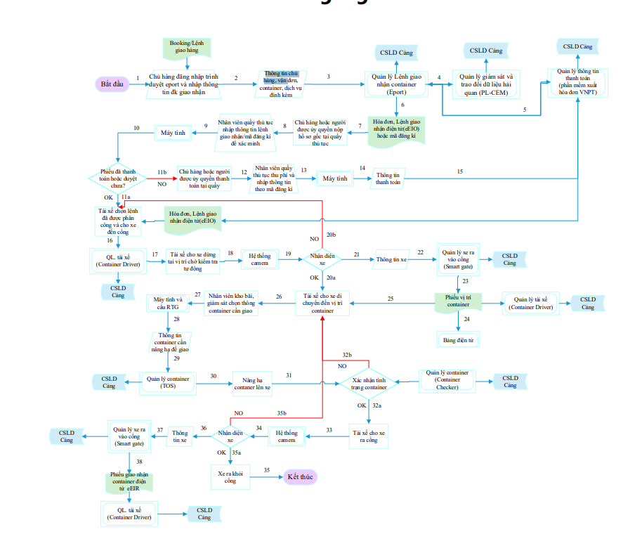
Quy trình hoạt động ứng dụng CNTT tại Cảng Hải Phòng
Quy trình nhận nguyên container hàng nhập (FCL)
Đối tượng: Chủ hàng hoặc người được ủy quyền được hãng tàu cấp lệnh giao hàng điện tử (eDO/eBooking) hoặc chứng từ giấy DO/Booking để giao nhận container, lái xe, Nhân viên thủ tục-tính cước, Nhân viên giám sát, quản lý kho bãi
Thành phần:
Phần cứng: Hệ thống máy chủ, máy tính, camera giám sát, bảng điện tử, máy in, hệ thống lưu trữ
Phần mềm: hệ điều hành Windows Server 2016 Standard, phần mềm ứng ụng ePort, phần mềm ứng dụng Container Driver, phần mềm ứng dụng Container Checker, phần mềm ứng dụng Smart Gate, phần mềm quản lý khai thác container (TOS) , hệ thống thông tin quản lý (MIS), phần mềm xuất hóa đơn điện tử VNPT, phần mềm giám sát và trao đổi dữ liệu hải quan PL-CEM.
Tài nguyên mạng: hệ thống mạng giúp kết nối các máy tính trong cảng, thiết bị di động với nhau để truyền dữ liệu và lưu lên cơ sở dữ liệu, mạng Internet, Wifi,…

Slide 26
Quy trình hoạt động ứng dụng CNTT tại Cảng Hải Phòng
Quy trình nhận nguyên container hàng nhập (FCL)
*Chú thích:
(1-2): Bắt đầu quy trình, chủ hàng đăng nhập hệ thống ePort để đăng kí lệnh giao nhận điện tử. Sau khi khai báo thông tin số eDO/DO, số B/L, tên tàu, số chuyến tàu), container, dịch vụ đính kèm
(3-5) Thông tin chủ hàng, vận đơn, dịch vụ đính kèm sẽ được Quản lý Lệnh giao nhận container (ePort) lưu vào cơ sở dữ liệu của cảng. Bên cạnh đó chủ hàng có thể kiểm tra tình trạng thông quan của container nhờ có sự kết nối dữ liệu với hệ thống VASSCM của cơ quan hải quan thông qua phần mềm giám sát và trao đổi dữ liệu hải quan PL-CEM. Thông tin tình trạng thông quan của container cũng được Quản lý Lệnh giao nhận container (ePort) lưu vào cơ sở dữ liệu của cảng. Sau khi khai báo thông tin giao nhận, chủ hàng có thể biết được tiền cước nhờ tính năng tự động tính cước, phí của ePort. Sau khi xem cước phí và thông tin xuất hóa đơn, chủ hàng có thể thanh toán trực tuyến ngay thông qua cổng thanh toán NAPAS được kết hợp trong ePort. Nếu thanh toán thành công thì Quản lý thông tin thanh toán sẽ xuất hóa đơn điện tử cho chủ hàng. Nếu chưa thể thanh toán trực tuyến ngay thì chủ hàng cũng có thể thanh toán sau bằng cách chọn thanh toán tại quầy.

Slide 27
Quy trình hoạt động ứng dụng CNTT tại Cảng Hải Phòng
Quy trình nhận nguyên container hàng nhập (FCL)
*Chú thích:
(6) Quản lý Lệnh giao nhận container (ePort) sẽ cấp lệnh giao hàng điện tử và hóa đơn cho chủ hàng.
(7-8) Chủ hàng hoặc người được ủy quyền nộp hồ sơ gốc và tờ khai hải quan tại quầy thủ tục - tính cước của cảng để để xác minh, xét duyệt.
(9-10) Nhân viên quầy thủ tục - tính cước sẽ xác minh lại thông tin đăng kí và thông tin thanh toán.
(11a) Trường hợp đã đăng kí và thanh toán thành công
(11b) Trường hợp đã đăng kí nhưng chưa thanh toán
(12-15) Chủ hàng hoặc người được ủy quyền tiến hành thanh toán cước-phí tại quầy thủ tục. Nhân viên quầy thủ tục - tính cước thu phí và nhập thông tin thanh toán vào hệ thống ePort. Thông tin thanh toán này sẽ được Quản lý thông tin thanh toán (phần mềm xuất hóa đơn điện tử VNPT) lưu lại trong Cơ sở dữ liệu cảng và xuất hóa đơn điện tử. Đồng thời ePORT cũng xuất lệnh giao hàng điện tử cho chủ hàng.
(16-17) Tài xế chọn lệnh đã được phân công và cho xe đến cổng kiểm chờ kiểm tra tự động

Slide 28
Quy trình hoạt động ứng dụng CNTT tại Cảng Hải Phòng
Quy trình nhận nguyên container hàng nhập (FCL)
*Chú thích:
(18-19) Hệ thống camera giám sát của Smart gate sẽ kiểm tra, nhận dạng mã container, nhận diện biển số xe đầu kéo, rơ moóc và chụp ảnh, lưu trữ hình ảnh các bề mặt vỏ container
(20a) Trường hợp thông tin xe khớp với thông tin đã đăng kí
(20b) Trường hợp thông tin xe không khớp với thông tin đã đăng kí
(21-24) Thông tin xe được Quản lý xe ra vào cổng (Smart gate) lưu vào Cơ sở dữ liệu cảng và xuất Phiếu vị trí Container (Position) qua App Container Driver cho lái xe và đồng thời thông báo trên bảng điện tử tại cổng vị trí giao/nhận conatiner.
(25-26) Tài xế cho xe di chuyển đến vị trí container đã được thông báo
(27-30) Nhân viên kho bãi, giám sát chọn thông container tương ứng trên màn hình máy tính hiện trường theo lệnh giao hàng đã nhận được từ ePort để cẩu RTG thực hiện nâng hạ container lên xe. Thông tin container được nâng hạ sẽ được Quản lý container (TOS) lưu vào Cơ sở dữ liệu của cảng.

Slide 29
Quy trình hoạt động ứng dụng CNTT tại Cảng Hải Phòng
Quy trình nhận nguyên container hàng nhập (FCL)
*Chú thích:
(31) Tài xế và nhân viên giám sát tiến hành xác nhận tình trạng container
(32a) Trường hợp thông tin container đúng với thông tin trên eDO (DO)
(32b) Trường hợp thông tin container chưa đúng với thông tin trên eDO (DO)
(33-34) Tài xế cho xe ra cổng. Hệ thống camera giám sát tự động quét số xe vận chuyển, số rơ móc, số con, kiểm tra đối chiếu dữ liệu số xe vận chuyển với chiều cổng vào
(35a) Trường hợp thông tin xe và container khớp với thông tin dữ liệu đăng kí chiều vào và hệ thống ePort
(35b) Trường hợp thông tin xe và container không khớp với thông tin dữ liệu đăng kí chiều vào và hệ thống ePort thì xe phải quay lại bãi container theo đúng vị trí container đã được thông báo.
(36-38) Thông tin xe sẽ được Quản lý xe ra vào cổng (Smart gate) lưu vào Cơ sở dữ liệu cảng và xuất ra Phiếu giao nhận điện tử eEIR gửi cho lái xe qua App (Container Driver) cho lái xe để hoàn thành tác nghiệp giao nhận container tự động.
(39) Xe ra khỏi cổng, chở hàng về - Kết thúc quy trình

Slide 30
Quy trình hoạt động ứng dụng CNTT tại Cảng Hải Phòng
Quy trình nhận nguyên container hàng nhập (FCL)
Việc áp dụng công nghệ thông tin vào quy trình nhận hàng nguyên container tại cảng Hải Phòng mang lại nhiều lợi ích đáng kể. Điều này góp phần nâng cao hiệu quả hoạt động và cải thiện trải nghiệm dịch vụ trong ngành vận chuyển hàng hóa.

Slide 31
CÁC ƯU NHƯỢC ĐIỂM VÀ GIẢI PHÁP

Slide 32
PHẦN CỨNG
Ưu nhược điểm
Ưu điểm
Máy chủ mạnh mẽ và đáng tin cậy
Quy mô lớn với nhiều trạm PC và máy in
Thiết bị mạng chất lượng cao
Hệ thống lưu trữ đáng tin cậy
Thiết bị tường lửa mạnh mẽ
Nhược điểm
Chi phí đầu tư ban đầu cao
Điều hành và bảo trì phức tạp
Khó khăn trong việc tích hợp và nâng cấp
Giải pháp
Tối ưu hóa chi phí đầu tư
Đào tạo và nâng cao kỹ năng nhân viên
Đơn giản hóa hệ thống và quy trình
Tối ưu hóa hiệu suất sử dụng
Phần cứng

Slide 33
PHẦN MỀM
Ưu nhược điểm
Ưu điểm
Hệ thống ứng dụng đa dạng và phong phú
Sử dụng những phần mềm có uy tín và chất lượng
Tích hợp hệ thống các thông tin
Tăng cường hiệu suất và đáp ứng nhu cầu lớn
Nhược điểm
Khó khăn trong việc tích hợp các hệ thống và phần mềm mới
Chi phí bảo trì và cập nhật phần mềm
Khả năng đào tạo và nâng cao năng lực người dùng
Giải pháp
Đào tạo và nâng cao kỹ năng người dùng
Tối ưu hóa quy trình tích hợp và triển khai
Thiết lập kế hoạch bảo trì và cập nhật định kỳ
Xem xét và tối ưu hóa sự lựa chọn phần mềm
Phần mềm

Slide 34
TÀI NGUYÊN MẠNG
Ưu nhược điểm
Ưu điểm
Đường truyền cáp quang và công nghệ IP
Mạng không dây 54Mbps và hệ thống wifi
Hệ thống camera giám sát
Hệ thống viễn thông và thông tin khách hàng
Nhược điểm
Tốc độ truyền dữ liệu có thể hạn chế
Phạm vi mạng không dây hạn chế
Hệ thống camera giám sát có thể cần nâng cấp
Giải pháp
Nâng cấp đường truyền và mạng không dây
Mở rộng phạm vi wifi
Đầu tư nâng cấp hệ thống camera giám sát
Tối ưu hóa hệ thống viễn thông và thông tin khách hàng
Tài nguyên mạng

Slide 35
QUẢN TRỊ VÀ BẢO MẬT
Ưu nhược điểm
Ưu điểm
Tăng cường bảo mật
Giám sát và phát hiện
Tự động hóa
Kiểm soát truy cập
Đảm bảo hiệu suất và ổn định
Nhược điểm
Chi phí đầu tư và duy trì
Khả năng tích hợp và tương thích
Giải pháp
Đầu tư vào giáo dục và đào tạo
Sử dụng các giải pháp tích hợp và mở
Tối ưu hóa chi phí đầu tư và duy trì
Quản trị và bảo mật

Slide 36
KẾT LUẬN

Slide 37
KẾT LUẬN
Cảng Hải Phòng là một trong những cảng lớn nhất Việt Nam, đang hướng đến nâng cao hiệu suất xử lý và dịch vụ khách hàng thông qua ứng dụng công nghệ thông tin.
Các giải pháp tích hợp, bao gồm các phần mềm Eport, TOS, MIS, Smart gate, thanh toán điện tử đã giúp giảm thủ tục và tối thiểu hóa thời gian xử lý thủ tục.
Hệ thống cơ sở hạ tầng công nghệ thông tin đầu tư không ngừng, bao gồm hệ thống máy chủ và trang thiết bị hiện đại để đáp ứng nhu cầu hiện tại và tương lai.
Năm 2021, cảng Hải Phòng đón 1 triệu container, chứng tỏ hiệu quả trong chuyển đổi số và phát triển hệ thống cảng thông minh.
Quản lý hoạt động ngày càng tối ưu, tạo niềm tin cho khách hàng và hỗ trợ công tác kiểm tra Nhà nước.

Slide 38
TÀI LIỆU THAM KHẢO
Wikipedia, (.n.d), “Cảng Hải Phòng”. Truy cập ngày 24/07/2023 tại : https://vi.wikipedia.org/wiki/C%E1%BA%A3ng_H%E1%BA%A3i_Ph%C3%B2ng
THP, (2023), “Cảng Hải Phòng – Cảng biển trọng điểm, chủ lực phía Bắc”. Truy cập ngày 24/07/2023 tại : https://vimc.co/cang-hai-phong-cang-bien-trong-diem-chu-luc-phia-bac/
Cảng Hải Phòng, (.n.d), “TRUNG TÂM CÔNG NGHỆ THÔNG TIN”. Truy cập ngày 24/07/2023 tại : https://haiphongport.com.vn/vi/cong-nghe-thong-tin/trung-tam-cong-nghe-thong-tin.html
Phương. P. M, (2020), “Chi nhánh cảng Tân Vũ - cảng Hải Phòng: Đổi mới để phát triển mạnh mẽ”. Truy cập ngày 24/07/2023 tại : https://lpexpress.com.vn/chi-nhanh-cang-tan-vu-cang-hai-phong-doi-moi-de-phat-trien-manh-me
Việt. T. H, (2020), “Giải pháp áp dụng lệnh giao hàng điện tử (E-D/O - Electronic Delivery Order) trong hoạt động giao nhận vận tải biển cho các hãng tàu container tại Hải Phòng”. Truy cập ngày 24/07/2023 tại : https://tapchicongthuong.vn/bai-viet/giai-phap-ap-dung-lenh-giao-hang-dien-tu-e-do-electronic-delivery-order-trong-hoat-dong-giao-nhan-van-tai-bien-cho-cac-hang-tau-container-tai-hai-phong-73204.htm

Slide 39


THANK
YOU

